Slide 1
새벽한詩
#감성팔이

Slide 2
한 詩
아이디어 소개
지금,
새벽한詩
#감성팔이
두 詩
수익 모델
세 詩
화면 구성
네 詩
문제점 & 개선점

Slide 3
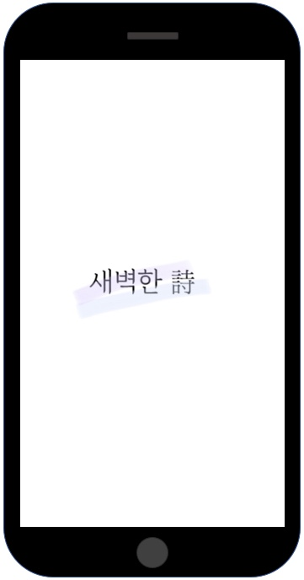
지금,
새벽한詩
#시 #소설 #대사 #글귀 #업로드 #공유
#감성팔이
we are the profesional
Notes:
아이디어 소개
1. 시 또는 소설 내 일부 글귀 업로드 및 공유 기능

Slide 4
지금,
#감정 #상황 #해시태그 #검색
공유하기 글쓰기 내보기의 기능
→ SNS 연동 가능성 up! 맞춤형 글쓰기
새벽한詩
#감성팔이
Notes:
새벽한시 앱은 감정이나 상황별로 다량에 해시태그를 통하여 검색을 할 수 있으므로 타 앱과의 차이를 두었으며 공유하기 글쓰기 내보기의 기능을 통해서 SNS 연동 가능성을 높이고 해시태그를 통하여 빅데이터 기반에 맞춤형 글쓰기가 나올 수 있게 만든 어플입니다.

Slide 5

수익
모델
1.글귀 → 다음페이지
: 도서구매 사이트와 연결 (선택) 2.사진 삽입 유무
유료버전 / 무료버전
음악도 무료와 유료를 선택
Notes:
수익모델

Slide 6
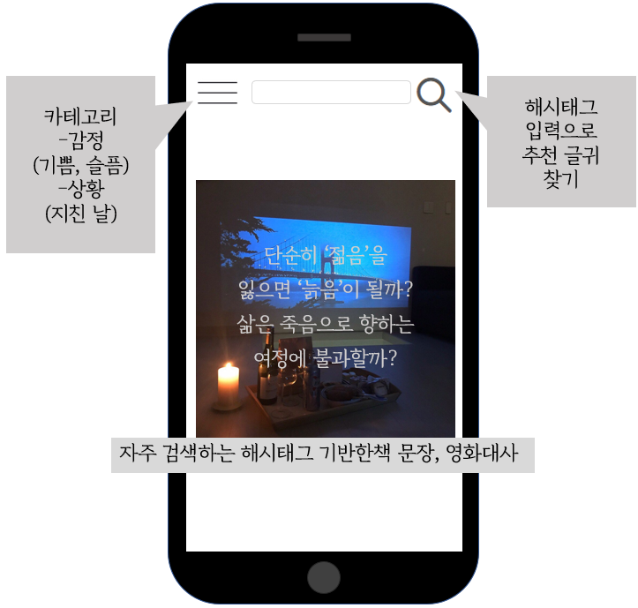
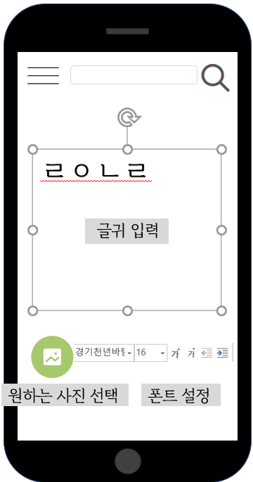
<검색 시>
<업로드 시>

Slide 7
문제점 & 개선점

Slide 8
THANK
YOU☺
By DELIGHT

